Slide 1


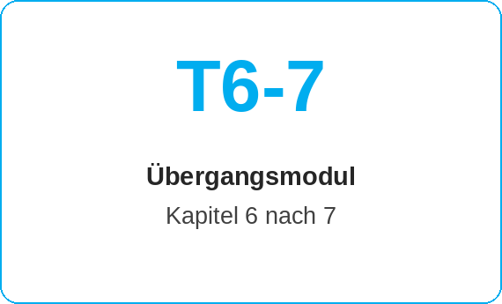
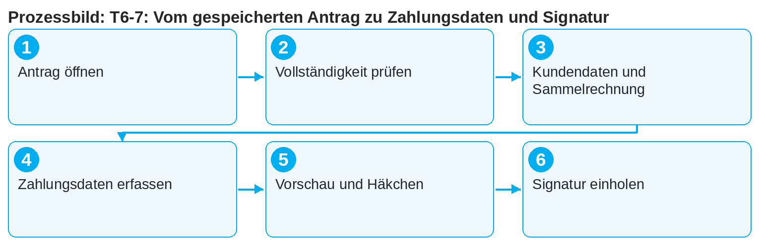
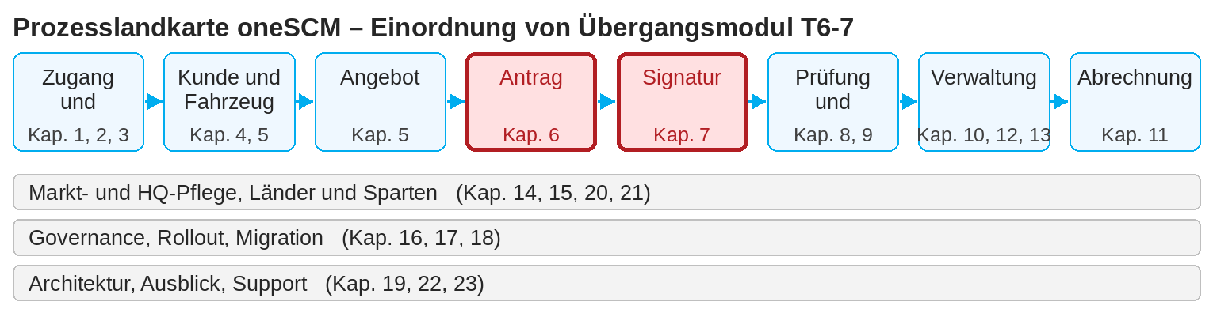
oneSCM – T6-7: Vom gespeicherten Antrag zu Zahlungsdaten und Signatur
oneSCM
für Pkw
Ziel und Nutzen
Dieses Modul verbindet Kapitel 6 (Antrag gespeichert, Referenznummer vorhanden) mit Kapitel 7 (Zahlungsdaten, Dokumente, Unterschrift). Sie prüfen, was beim Übergang vorliegen muss, und vermeiden die typischen Brüche zwischen Antrag und Signatur.
Dieses Dokument ist interaktiv – Verweise auf Handbuchkapitel und Systeme sind als Links hinterlegt.
So gehen Sie vor
Übergang im Überblick
Öffnen Sie den gespeicherten Antrag über die Referenznummer (Kapitel 8.1) und prüfen Sie den Antragsstatus.
Stellen Sie sicher, dass der Antrag vollständig ist: Ein Antrag mit offener Validierung kann nicht zur Signatur.
Wechseln Sie zur Kundendatenprüfung und aktivieren Sie bei Bedarf die Sammelrechnung (Kapitel 6 und 7.2).
Ausgangslage (Kapitel 6)
Antrag gespeichert, Status „erfasst“
Kunde, Fahrzeug, Produkt zugeordnet
Sonderfreigabe erkannt oder nicht nötig
Ziel (Kapitel 7)
Zahlungsart, Intervall, Zahler und Rechnungsempfänger erfasst
SEPA-Mandat und Dokumente erzeugt
Signatur eingeholt, Status kontrolliert
!
Nach „Antrag erstellen“ sind Produkt, Laufzeit und Laufleistung nicht mehr änderbar. Fehler aus Kapitel 6 lassen sich im Übergang nicht korrigieren; sie erfordern einen Neuvertrag.
Erfassen Sie Zahlungsart, Intervall und Bankdaten (Kapitel 7.1 bis 7.3).
Erzeugen Sie die Antragsvorschau und klicken Sie auf das Häkchen zur Unterzeichnung (Kapitel 7.4).
Wählen Sie die Unterschriftsart und kontrollieren Sie den Signaturstatus (Kapitel 7.5 bis 7.8).
Hinweis: Dieser Quick Guide fasst Übergangsmodul T6-7 des oneSCM-Handbuchs zusammen. Details, Bildschirmbilder und Nachweise finden Sie im Handbuch.
STAND: 11.10.2026 | 1/2

Slide 2
oneSCM – T6-7: Vom gespeicherten Antrag zu Zahlungsdaten und Signatur
oneSCM
für Pkw
Rollen und Voraussetzungen
Häufig gestellte Fragen und Antworten
Kann ich zwischen Speichern und Signatur unterbrechen? Ja, der Antrag bleibt unter der Referenznummer in der Antragsverwaltung erreichbar.
Was, wenn der Kunde die Zahlungsart ändern will? Vor der Signatur in Kapitel 7.1 ändern; nach der Signatur ist eine erneute Signatur nötig (Kapitel 7.7).
Muss der Zahler unterschreiben? Das SEPA-Mandat unterschreibt der Zahler; der Vertrag der Vertragsinhaber (Kapitel 7.2).
Beteiligte Rollen
Dealer: Übergang durchführen
Kunde: Zahlungsdaten bereitstellen und unterschreiben
MO: liest Signaturstatus in der Prüfung
Voraussetzungen
Antrag gespeichert, Referenznummer notiert (Kapitel 6.7)
Keine roten Validierungsmeldungen
Kunden-E-Mail und Handynummer im Kundenstamm
Wichtige Links und Ansprechpartner
Kapitel 6 – Servicevertrag anlegen und Antrag abschließen.
Kapitel 7 – Zahlungsdaten, Dokumente und Unterschrift.
Handbuch oneSCM – Vollständige Kapitel mit Bildschirmbildern, Rollen-, Status- und Scopematrizen (Anhang D).
Support und Eskalation – Supportfall mit Referenznummer, Markt, Sparte und Bildschirmbild melden (Kapitel 23.4 und 23.5).
Checkliste vor dem Abschluss
☐ Antragsstatus geprüft
☐ Validierung ohne rote Meldungen
☐ Zahlungsdaten erfasst
☐ Signaturweg gewählt und Status kontrolliert
Hinweise und Stolpersteine
Das Zahlungsintervall lässt sich später nur auf „einmalig“ ändern.
Bei Sonderfreigaben wartet die Aktivierung auf den MO Check, die Signatur kann trotzdem eingeholt werden.
Fehlende Kundenkontaktdaten blockieren E-Mail- und SMS-Signatur.
Hinweis: Dieser Quick Guide fasst Übergangsmodul T6-7 des oneSCM-Handbuchs zusammen. Details, Bildschirmbilder und Nachweise finden Sie im Handbuch.
STAND: 11.10.2026 | 2/2

